Slide 1
트랜잭션과 무결성, 무정지성
신범철

Slide 2
들어가며
트랜잭션 기능이 없다면 구체적으로 어떻게 곤란한지, 또 어떤 작업들이 늘어나는지를 배울 예정이다.

Slide 3
트랜잭션
데이터베이스의 상태를 변화시키기 위해 수행하는 작업의 단위
SQL를 이용하여 DB에 접근하는 것

Slide 4
트랜잭션의 4가지 성질
원자성(Atomicity)
일관성(Consistency)
격리성(Isolation)
지속성(Durability)

Slide 5
데이터 무결성
데이터의 무결성은 데이터의 정확성, 일관성, 유효성이 유지되는 것
DBMS의 중요 기능중 하나

Slide 6
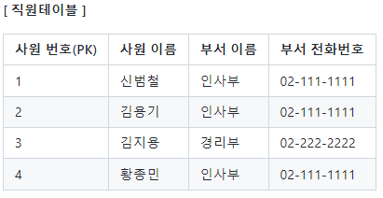
트랜잭션의 무결성
문제 상황 =>
인사부의 이름을 안녕부로 바꾸는 SQL을 실행하였다.

Slide 7
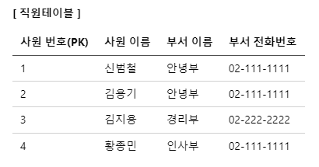
트랜잭션의 무결성
문제 상황 =>
인사부의 이름을 안녕부로 바꾸는 SQL을 실행하였다.
사원번호 2까지 바꾸고 DB가 다운되었다.

Slide 8
트랜잭션의 무결성
트랜잭션이 없는 경우
트랜잭션이 있는 경우

Slide 9
트랜잭션의 무정지성
OS 장애 등의 서버 장애가 발생하여 그로부터 데이터베이스를 재기동한 때에 장애 직전까지의 커밋 결과를 손실하지 않고 마치는 것

Slide 10
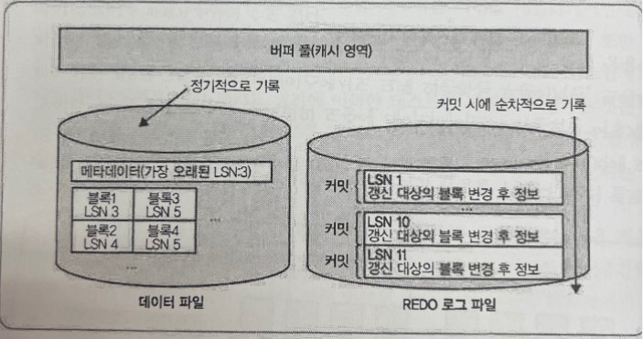
트랜잭션의 무정지성
최신의 데이터 정보
오래된 데이터 정보
LSN + 갱신할 대상의 블록 ID 및 갱신할 곳의 위치 및 값

Slide 11
트랜잭션의 무정지성
문제 상황 =>
OS 장애로 캐시 영역의 데이터가 날아간 경우

Slide 12
트랜잭션의 무정지성
문제 상황 =>
OS 장애로 캐시 영역의 데이터가 날아간 경우
REDO로그 파일의 LSN과 데이터 파일을 일치시키는 작업을 진행
가장 오래된 LSN부터 REDO 로그의 내용을 순서대로 대응한다.
오래된 데이터 정보 => 최신 데이터 정보

Slide 13
잠금 메커니즘에 의한 베타 제어
트랜잭션이 없는 데이터베이스 경우
다수의 사용자가 동일한 레코드에 동시에 엑세스할 경우
어떤 한작업만 동작했을 수 있다.

Slide 14
잠금 메커니즘에 의한 베타 제어
Ex) 10만원 계좌에
작업1 : 3만원 입금
작업2 : 5만원 출금
결과 : 계좌에는 13만원이거나 5만원 둘 중 하나의 결과 발생
3만원 입금
5만원 출금
계좌 : 10만원
10만원 + 3만원
10만원 - 5만원

Slide 15
잠금 메커니즘에 의한 베타 제어
Ex) 10만원 계좌에
작업1 : 3만원 입금
작업2 : 5만원 출금
결과 : 계좌에는 13만원이거나 5만원 둘 중 하나의 결과 발생
Lock!
3만원 입금
5만원 출금
계좌 : 10만원
10만원 + 3만원
10만원 - 5만원

Slide 16
잠금 메커니즘에 의한 베타 제어
Lock!
3만원 입금
5만원 출금
계좌 : 10만원
10만원 + 3만원
10만원 - 5만원
5만원 출금
계좌 : 13만원
13만원 - 5만원
계좌 : 8만원

Slide 17
잠금의 범위
Lock!
3만원 입금
5만원 출금
계좌 테이블
주인 : 신범철
금액 :10만원
10만원 + 3만원
10만원 - 5만원
이름 신용기로 변경
5만원 출금
계좌 테이블
주인 : 신용기
금액 :13만원
13만원 - 5만원
계좌 테이블
주인 : 신용기
금액 : 8만원

Slide 18
잠금의 기간
Lock!
3만원 입금
5만원 출금
계좌 테이블
주인 : 신범철
금액 :10만원
10만원 + 3만원
10만원 - 5만원
5만원 출금
Unlock!
10만원 - 5만원
계좌 테이블
주인 : 신범철
금액 : 5만원

Slide 19
잠금 메커니즘에 의한 베타 제어
트랜잭션을 사용하면 이러한 잠금을 따로 설정해줄 필요가 없다.
트랜잭션의 기능이 잠금을 해준다.

Slide 20
들어가며
트랜잭션 기능이 없다면 구체적으로 어떻게 곤란한지, 또 어떤 작업들이 늘어나는지를 배울 예정이다.
A : 어중간한 상태로 복구하는 작업을 하지 않고 전부 없었던 것으로 돌려준다.
로그를 저장해서 데이터를 복구해준다.
데이터의 잠금을 통해 동시에 접근하는 엑세스를 제어해준다.

